Slide 1
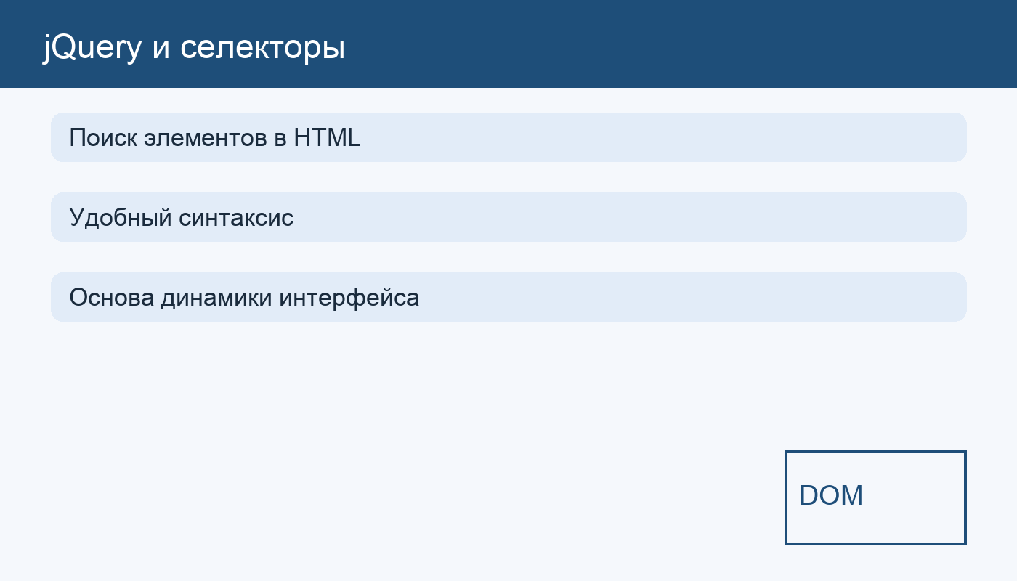
jQuery Селекторы
Академическая презентация: 5 слайдов
Уровень: новичок и средний
Цель: понять синтаксис и применять селекторы на практике
Тема: jQuery селекторы | Формат: академический

Slide 2
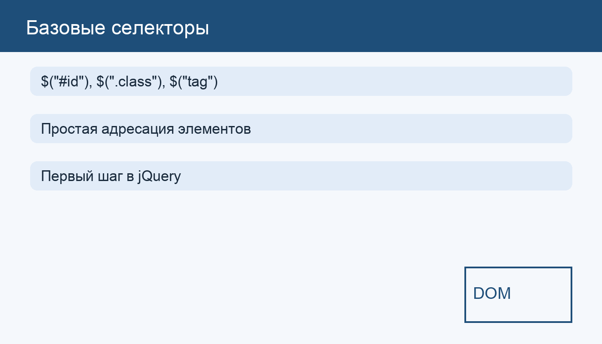
1. Базовые селекторы (Новичок)
• Селектор по ID: $("#header")
• Селектор по классу: $(".item")
• Селектор по тегу: $("p")
• Каждый вариант выбирает набор HTML-элементов для дальнейших действий
Тема: jQuery селекторы | Формат: академический

Slide 3
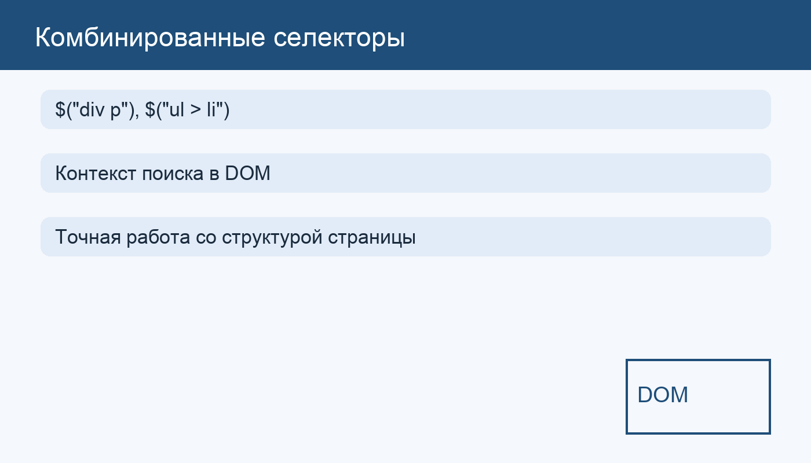
2. Комбинированные и контекстные селекторы
• Потомок: $("div p") — все <p> внутри <div>
• Прямой потомок: $("ul > li") — только первый уровень вложенности
• Комбинация классов: $(".menu .active")
• Подход полезен для сложных интерфейсов и навигации
Тема: jQuery селекторы | Формат: академический

Slide 4
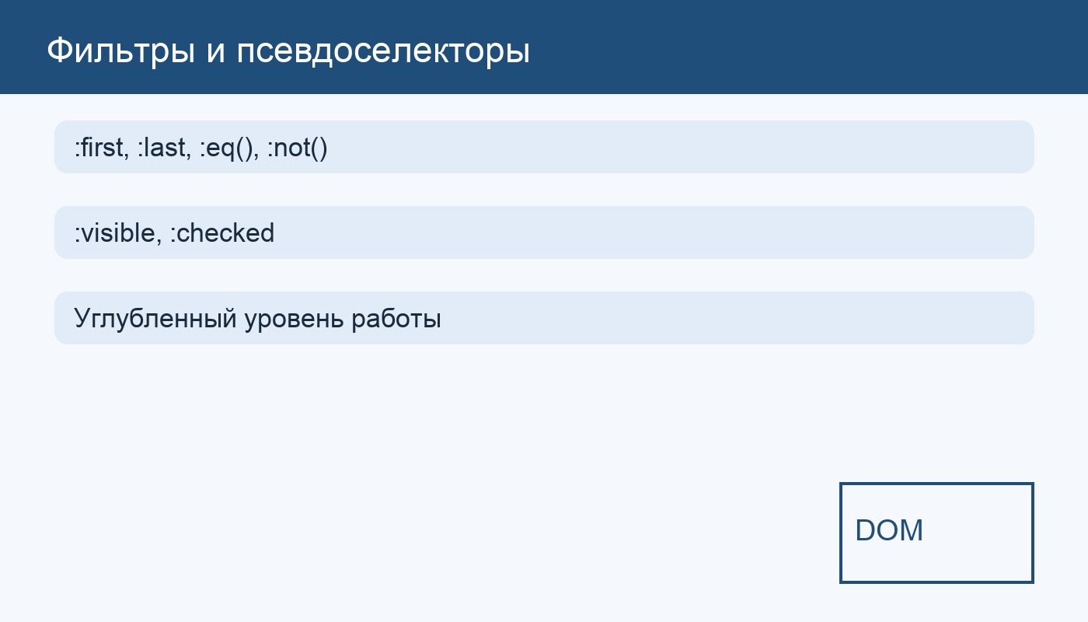
3. Фильтры и псевдоселекторы (Средний)
• Позиционные: :first, :last, :eq(n)
• Логические: :not(selector)
• Состояние элементов: :visible, :checked
• Фильтры уменьшают выборку и повышают точность операций
Тема: jQuery селекторы | Формат: академический

Slide 5
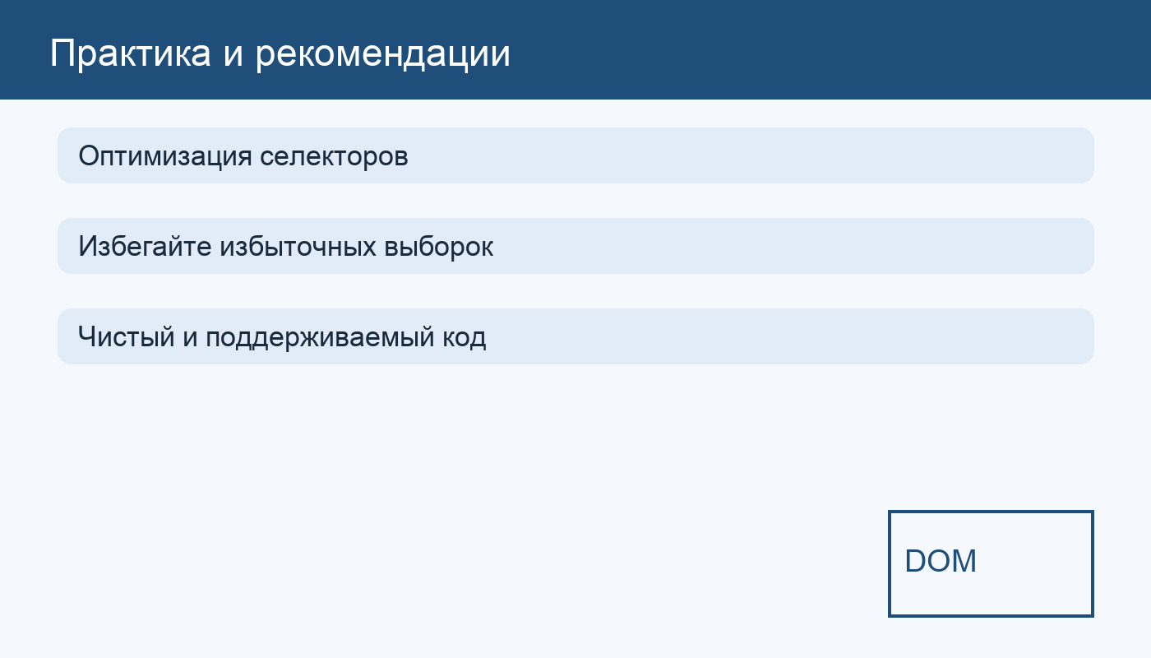
4. Практика, ошибки и best practices
• Избегайте слишком общих селекторов, если нужен точный результат
• Кэшируйте часто используемые выборки в переменных
• Проверяйте структуру DOM перед написанием сложного выражения
• Применяйте селекторы как часть читаемого и поддерживаемого кода
Тема: jQuery селекторы | Формат: академический

